Slide 1
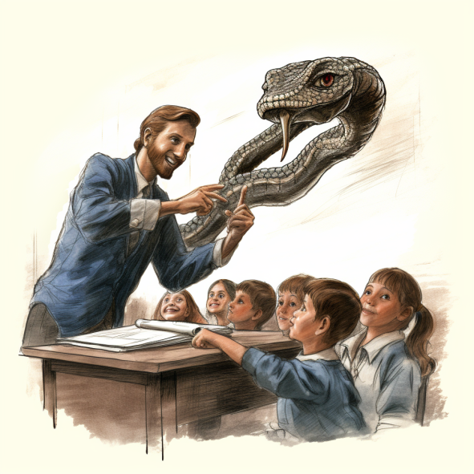
Programmering i Python: Tips og Triks
Klokkerjordet Skole
20.11.2023
Martin Gran
martgra@gmail.com

Slide 2
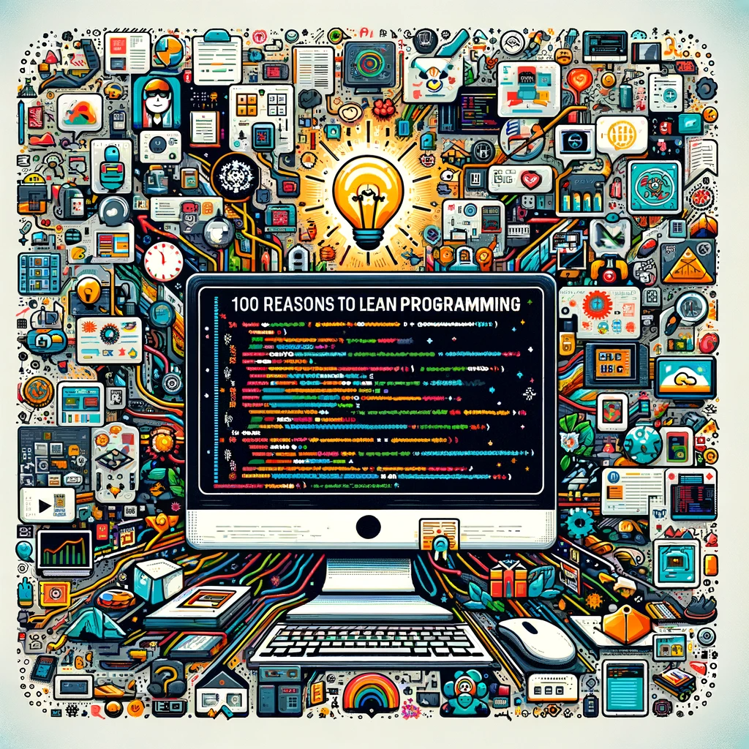
Agenda
Hvorfor lære seg programmering?
VSCode: et enkelt verktøy for koding
Introduksjon til Python
chatGPT: en mektig venn om brukt riktig

Slide 3

Hvorfor bør man lære seg programmering?
Ettertraktet ferdighet i arbeidslivet
Inngår i mange studieretninger – også utenfor ikt-fag
Utfordrer evnen logisk tenking
Inviterer til kreativitet og skaperkraft
Grunnforståelse for teknologien bak «alt»

Slide 4
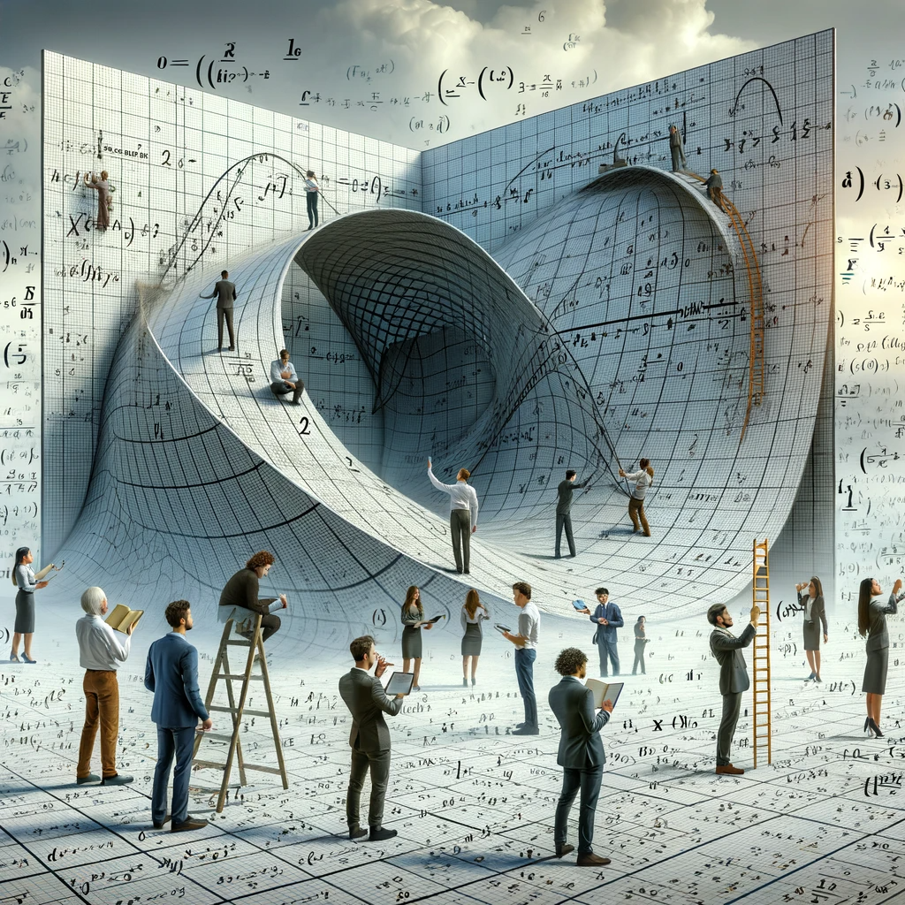
Forstå algoritmisk tenking
Å bryte ned komplekse problemer i håndterbare deler
Å utvikle trinn-for-trinn instruksjoner for å løse et problem.

Slide 5
Den viktigste delen av programmering gjøres på papir
Problem: Legg sammen alle tallene fra 1 til N.
Løsning:
Start
1. Jeg har en boks som heter 'total' og jeg setter den til 0 fordi jeg ikke har lagt til noe ennå.
2. Jeg vil legge sammen tall fra 1 til et stort tall 'n'. Så jeg begynner å telle fra 1 og fortsetter helt til 'n'.
3. For hvert tall jeg teller (la oss kalle det 'gjeldende_tall’) legger jeg 'gjeldende_tall’ til i det som allerede er i 'total'-boksen.
4. Etter at jeg har lagt til alle tallene opp til 'n', ser jeg i 'total'-boksen, og det er svaret mitt.
Slutt

Slide 6

Agenda
Hvorfor lære seg programmering?
VSCode: et enkelt verktøy for koding
Introduksjon til Python
chatGPT: en mektig venn om brukt riktig

Slide 7
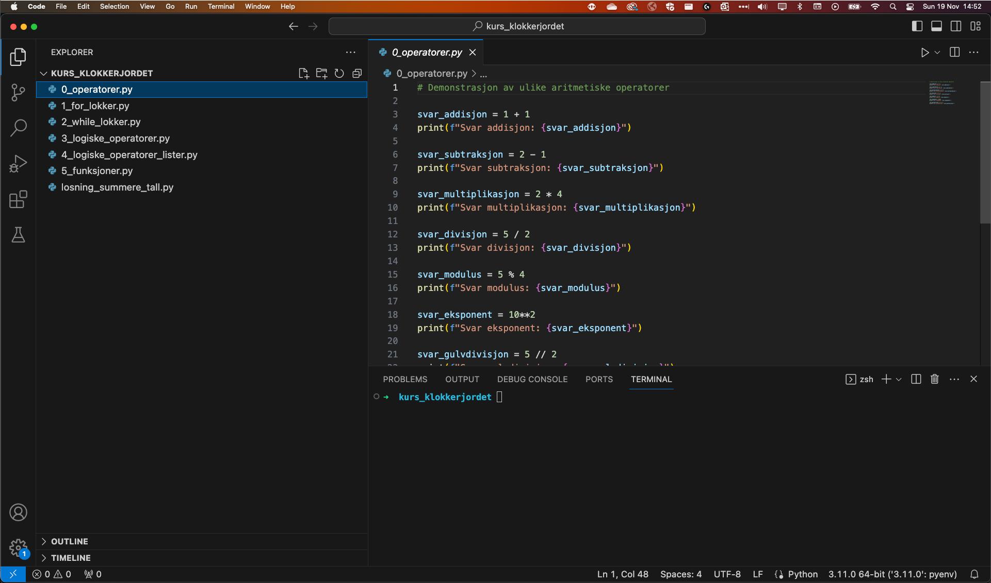
Menylinjen
Fane
Play/debug knapp
Terminal
Sidefelt (filutforsker)
Aktivitetslinjen

Slide 8
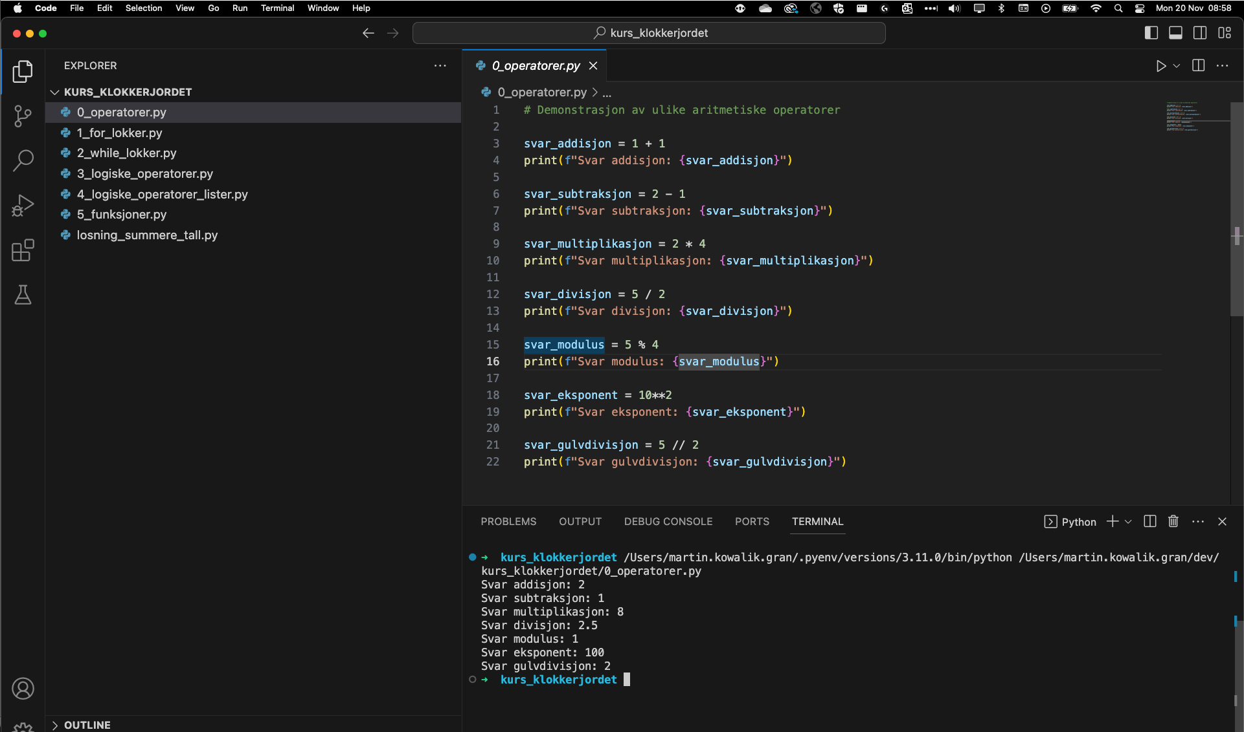
Menylinjen
Fane
Kjør/debug knapp
Terminal
Sidefelt (filutforsker)
Aktivitetslinjen

Slide 9
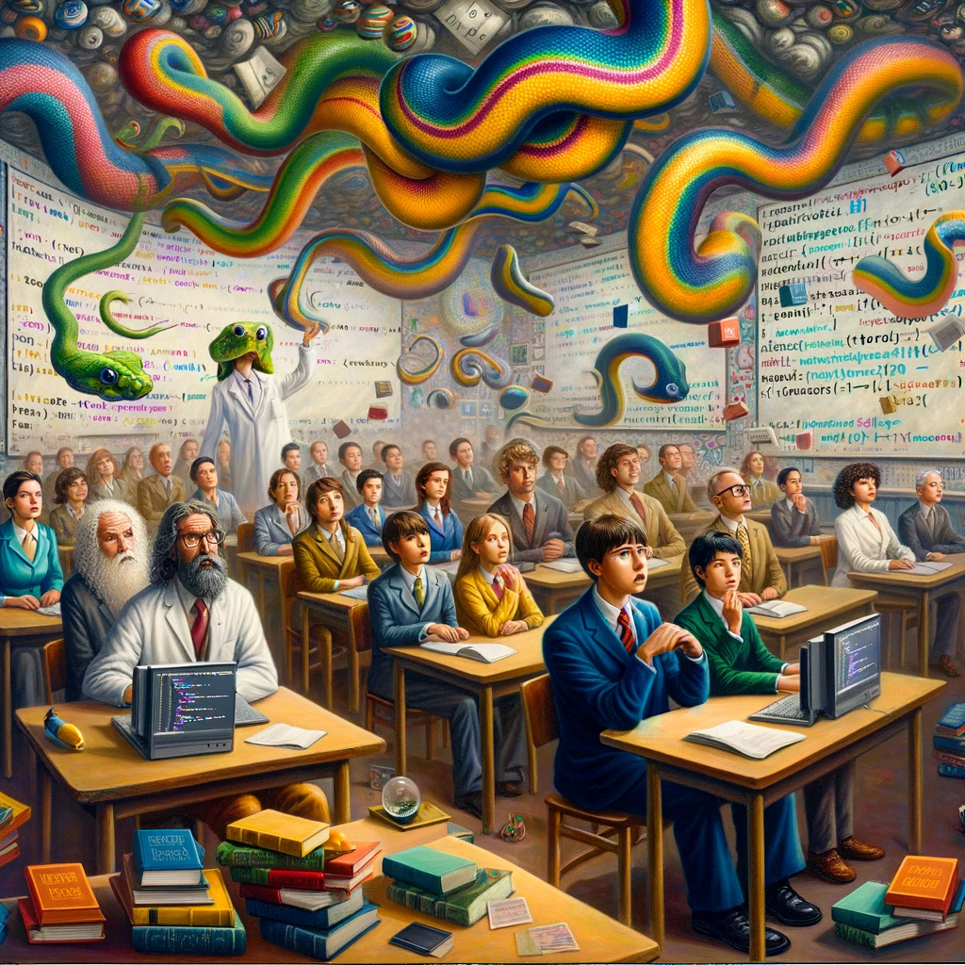
Agenda
Hvorfor lære seg programmering?
VSCode: et enkelt verktøy for koding
Introduksjon til Python
chatGPT: en mektig venn om brukt riktig

Slide 10
Hvorfor Python?
Verdens mest utbredte programmeringsspråk
Et allsidig språk som kan brukes til mange problemer av ulik karakter
En enkel syntaks som ligger tett opp til naturlig språk
Et stort «fellesskap» med mye god dokumentasjon/støtteressurser
Svært god støtte fra chatGPT ;)

Slide 11



Hvordan fungerer Python?
Tekstfil av typen .py
Python «oversetteren» (interpeter)
Instruksjoner datamaskinen
forstår
Handlingen utført
av datamaskin
print(«hello»)
0101000001
1001011110
0011110011
1110111000
hello

Slide 12

Python og syntaks: variabler
Tenk på variabler som bokser hvor du kan lagre informasjon.
Hver variabel må ha et unikt navn slik at du kan identifisere den. OBS: Navn på variable er “case sensitive” x er ikke lik X
Informasjonen som er lagret i variabelen kalles dens verdi. For eksempel kan en variabel som heter alder ha verdien 30.
Verdien i en variabel oppdateres mens programmet ditt kjører.

Slide 13

Python og syntaks: datatyper
Heltall (Integers):
Representerer hele tall, både positive og negative, uten desimaler.
Desimaltall (Floats):
Brukes for å representere tall med desimaler.
Strenger (Strings):
Brukes for tekst.
Skrives innenfor enkle eller doble anførselstegn.
Boolske Verdier (Booleans):
Representerer sannhet med kun to mulige verdier: True (sann) eller False (falsk).
Lister (Lists):
Brukes for å lagre en samling av verdier, som kan være av forskjellige datatyper.
Elementene i en liste kan endres, og listen kan utvides eller reduseres.

Slide 14

Python og syntaks: Aritmetiske Operatorer
Addisjon: +
Subtraksjon: -
Multiplikasjon : *
Divisjon: /
Modulus: %
Eksponent: **
Gulvdivisjon: //

Slide 15

Python og syntaks: Sammenligning
Lik: ==
Ikke lik: !=
Større enn: >
Mindre enn: <
Større eller lik: >=
Mindre eller lik <=

Slide 16

Python og syntaks: Kontrollflyt
if:
Brukes for å utføre kode basert på om en betingelse er sann.
else:
Følger etter if og utføres kun hvis if-betingelsen er usann.
elif:
Står for "else if", og brukes for å sjekke flere betingelser etter hverandre.
Fungerer som en rekke if-betingelser som testes etter hverandre.

Slide 17

Python og syntaks: Løkker
While-Løkke:
Gjentar en blokk med kode så lenge en betingelse er sann.
For-løkke:
Gjentar kode for hvert element i en sekvens

Slide 18

Python og syntaks: Funksjoner
Funksjoner er gjenbrukbare “kodesnutter” som gjør noe.
Funksjoner tar ett eller flere argumenter
Eksempel: print(“hei”)

Slide 19

Agenda
Hvorfor lære seg programmering?
VSCode: et enkelt verktøy for koding
Introduksjon til Python
chatGPT: en mektig venn om brukt riktig

